Slide 1

Bài 8 Mảng

Slide 2
MỤC TIÊU BÀI HỌC
Các phần tử của mảng và các chỉ số.
Khai báo mảng
Cách quản lý mảng trong C
Cách khởi tạo mảng
Tìm hiểu chuỗi / mảng ký tự
Tìm hiểu mảng hai chiều
Cách khởi tạo mảng hai chiều

Slide 3
CÁC PHẦN TỬ VÀ CHỈ SỐ CỦA MẢNG
Mảng là một tập hợp các phần tử cố định có cùng một kiểu, gọi là kiểu phần tử.
Kiểu phần tử có thể là có các kiểu bất kỳ: ký tự, số, chuỗi ký tự…
Cũng có khi ta sử dụng kiểu mảng để làm kiểu phần tử cho một mảng (trong trường hợp này ta gọi là mảng của mảng hay mảng nhiều chiều)
Mỗi phần tử được xác định bằng một số thứ tự (còn gọi là chỉ số) duy nhất trong mảng
Số chiều của mảng được xác định bằng số các chỉ số cần thiết để định danh duy nhất từng phần tử
Chỉ số là một số nguyên không âm trong [ ] đặt ngay sau tên mảng
Chỉ số của mảng (trong C) được bắt đầu là 0
Mảng player với 11 phần tử :
player[0], player[1], player[2],…. player[10]
Notes:
Bổ sung nhình

Slide 4
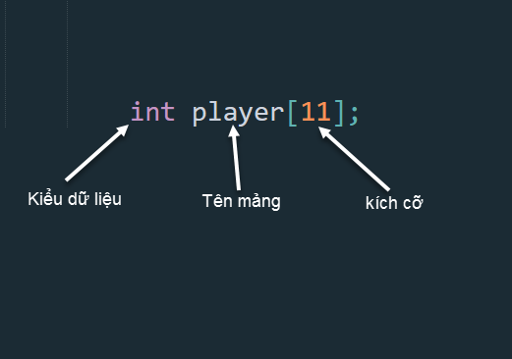
KHAI BÁO MẢNG
Các đặc tính riêng của mảng cần được định nghĩa
Lớp lưu trữ
Kiểu dữ liệu của các phần tử
Tên mảng
Kích thước mảng
Cú pháp khai báo mảng một chiều
DataType arrayName[size];
Khai báo mảng giống như cách khai báo biến. Chỉ khác là tên mảng được theo sau bởi một hoặc nhiều biểu thức đặt trong cặp dấu ngoặc vuông [], để xác định kích thước của mảng.

Slide 5
CÁC QUY TẮC
Các phần tử của mảng có cùng kiểu dữ liệu
Mỗi phần tử của mảng có thể được sử dụng như một biến riêng lẻ
Kiểu dữ liệu của mảng có thể là int, char, float hoặc double

Slide 6
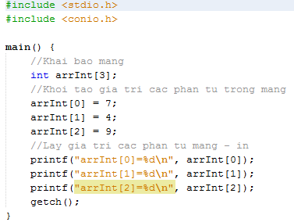
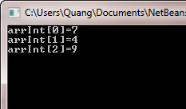
KHỞI TẠO MẢNG
Mỗi phần tử của một mảng auto cần được khởi tạo riêng rẽ.
Trong trường hợp mảng extern và static, các phần tử được tự động khởi tạo với giá trị 0
Ví dụ:
Notes:
Bổ sung giải thích các kieur mảng

Slide 7
QUẢN LÝ MẢNG TRONG C 1-3
Trong ngôn ngữ C, mảng được “đối xử” không giống hoàn toàn với biến
Hai mảng có cùng kiểu và cùng kích thước cũng không được xem là tương đương nhau
Không thể gán trực tiếp một mảng cho một mảng khác.
Không thể gán trị cho toàn bộ mảng, mà phải gán trị cho từng phần tử của mảng

Slide 8
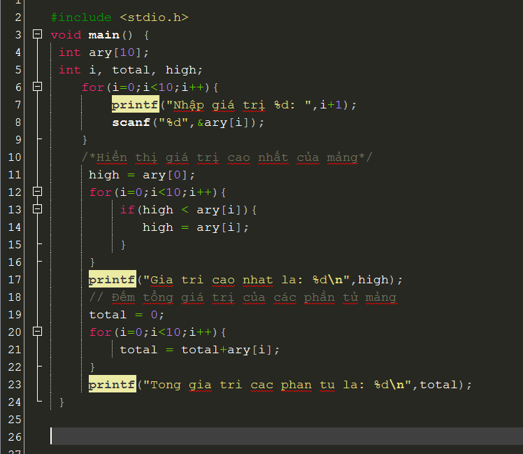
QUẢN LÝ MẢNG TRONG C 2-3

Slide 9
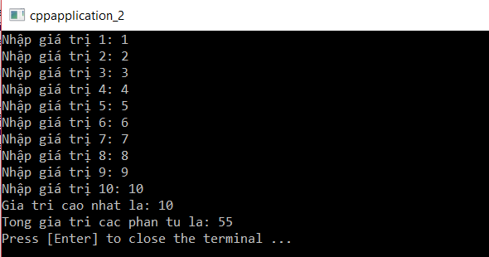
QUẢN LÝ MẢNG TRONG C 3-3

Slide 10
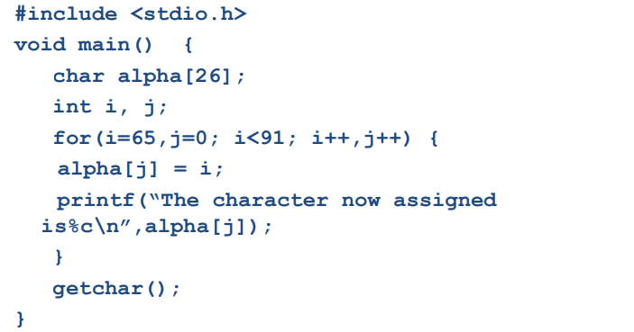
KHỞI TẠO MẢNG
Mỗi phần tử của một mảng auto cần được khởi tạo riêng rẽ.
Trong ví dụ sau các phần tử của mảng được gán giá trị bằng cách sử dụng vòng lặp for
Trong trường hợp mảng extern và static, các phần tử được tự động khởi tạo với giá trị 0

Slide 11
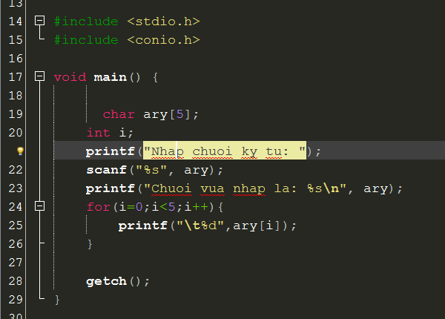
CHUỖI – MẢNG KÝ TỰ
Chuỗi có thể được định nghĩa như là một mảng kiểu ký tự, được kết thúc bằng ký tự null
Mỗi ký tự trong chuỗi chiếm một byte và ký tự cuối cùng của chuỗi là “\0” (null)
Ví dụ:

Slide 12
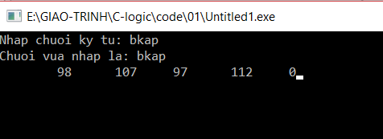
CHUỖI – MẢNG KÝ TỰ
Notes:
Dổi lại thành bkap + kết quả bên cạnh

Slide 13
CÁC HÀM XỬ LÝ CHUỖI
Tên hàm | Chức năng
strcpy(s1,s2) | Sao chép s2 sang s1
strcat(s1,s2) | Nối s2 vào cuối của s1
strlen(s1) | Trả về độ dài của s1
strcmp(s1,s2) | Trả về 0, nếu s1 gióng s2, < 0 nếu s1< s2 và > 0 nếu s1>s2
strchr(s1,ch) | trả về một con trỏ xuất hiện đầu tiên của ký tự ch trong s1
strstr(s1,s2) | trả về một con trỏ xuất hiện đầu tiên của s2 trong s1

Slide 14
MẢNG HAI CHIỀU
Mảng đa chiều đơn giản nhất và thường được dùng nhất là mảng hai chiều .
Mảng hai chiều có thể xem như là một mảng với mỗi phần tử là mảng một chiều.
Về logic, một mảng hai chiều trông giống như một bảng lịch trình xe lửa, gồm các dòng và các cột.
Khai báo mảng hai chiều: int temp[4][3];

Slide 15
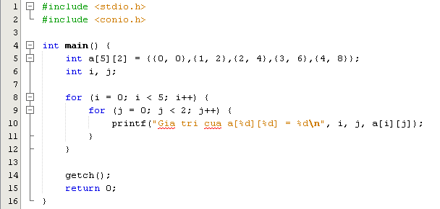
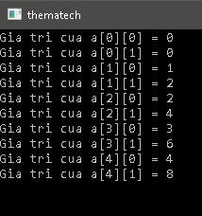
MẢNG HAI CHIỀU

Slide 16
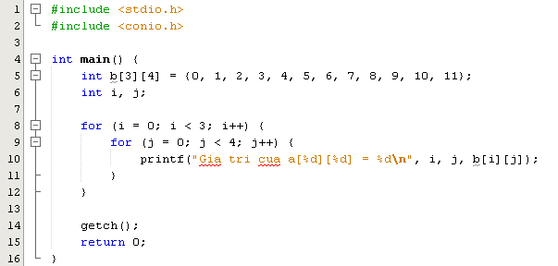
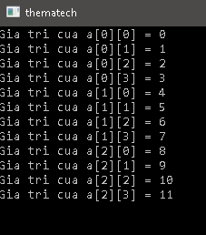
MẢNG HAI CHIỀU

Slide 17
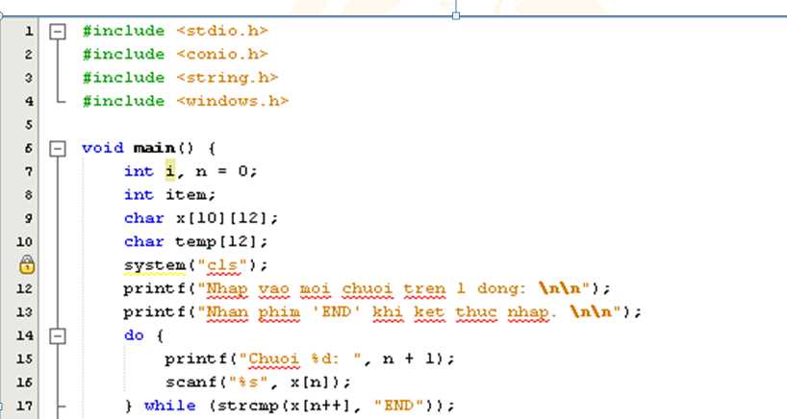
KHỞI TẠO MẢNG ĐA CHIỀU
Một mảng chuỗi hai chiều được khai báo theo cách sau: char str_ary[25][80];
Notes:
Slider này chỉnh lại demo và code

Slide 18
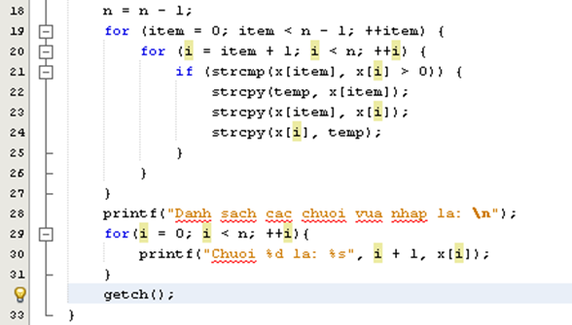
KHỞI TẠO MẢNG ĐA CHIỀU

Slide 19
TÓM TẮT BÀI HỌC
Mảng là một tập hợp các phần tử dữ liệu có cùng kiểu được tham chiếu bởi cùng một tên :
Mỗi phần tử của mảng có cùng kiểu dữ liệu, cùng lớp lưu trữ và có cùng các đặc tính
Mỗi phần tử được lưu trữ ở vị trí kế tiếp nhau trong bộ nhớ chính
Chiều của mảng được xác định bởi số các chỉ số cần thiết để định danh duy nhất mỗi phần tử
Các mảng có thể có các kiểu dữ liệu như int, char, float, hoặc double
Các mảng extern và static có thể được khởi tạo khi khai báo
Mảng hai chiều có thể xem như là một mảng của các mảng một chiều

Slide 20


HỎI ĐÁP

Slide 21

TRẢI NGHIỆM THỰC HÀNH

Slide 22






HỆ THỐNG ĐÀO TẠO CNTT QUỐC TẾ BACHKHOA - APTECH
TRÂN TRỌNG CẢM ƠN!
238 Hoàng Quốc Việt, Bắc Từ Liêm, Hà Nội
0968.27.6996
tuyensinh@bachkhoa-aptech.edu.vn
www.bachkhoa-aptech.edu.vn

